Slide 1

Em conversa com Jesus
Formatação Reinaldo
Transição automatica

Slide 2

Quando no silêncio do teu quarto, à noite, tua dor te assolar o peito e as lágrimas rolarem pela
tua face,

Slide 3
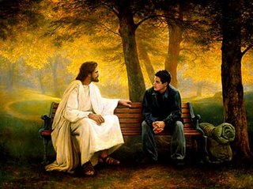
Converse com Jesus

Slide 4

Quando a saudade te arder os olhos e
te levar a locais onde não mais podes estar,

Slide 5
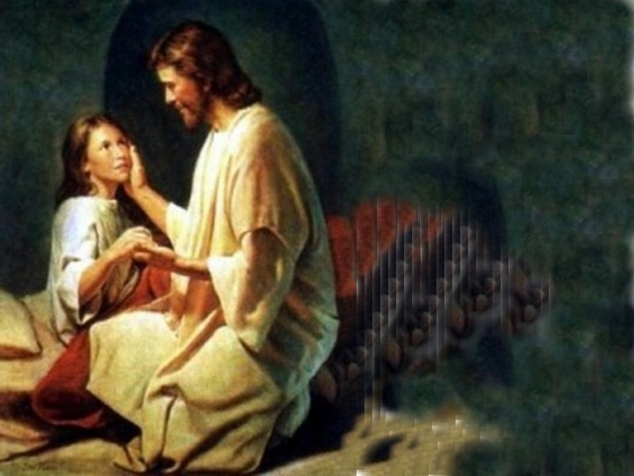
Converse com Jesus

Slide 6

Quando desejares algo que não consegues, desejares o que não tens,
ou alguém te tirar o sono,

Slide 7
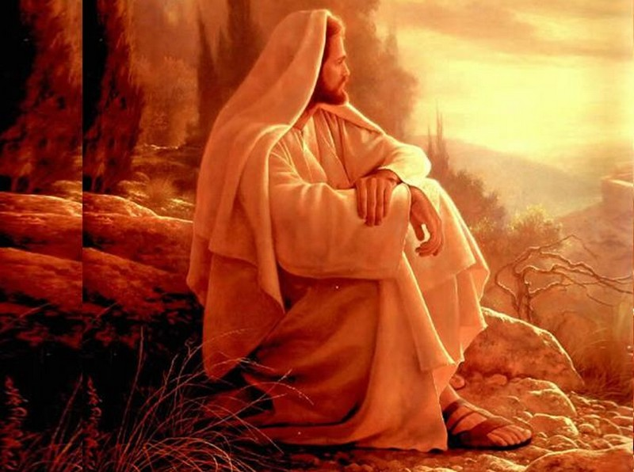
Converse com Jesus

Slide 8
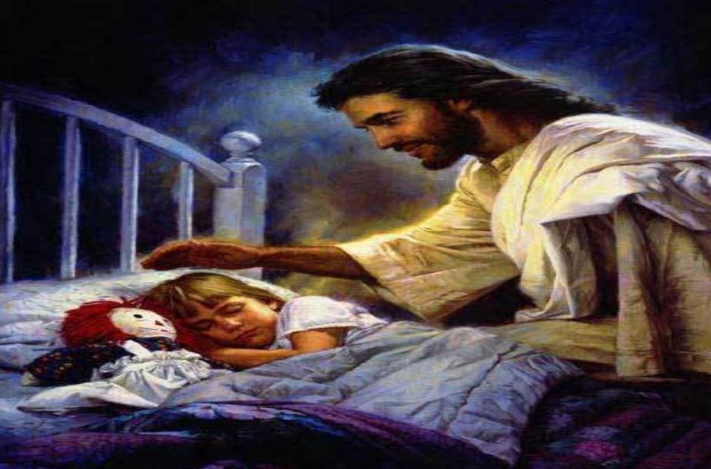
Ele tem o remédio para as tuas dores e o alívio para o teu sofrimento.

Slide 9
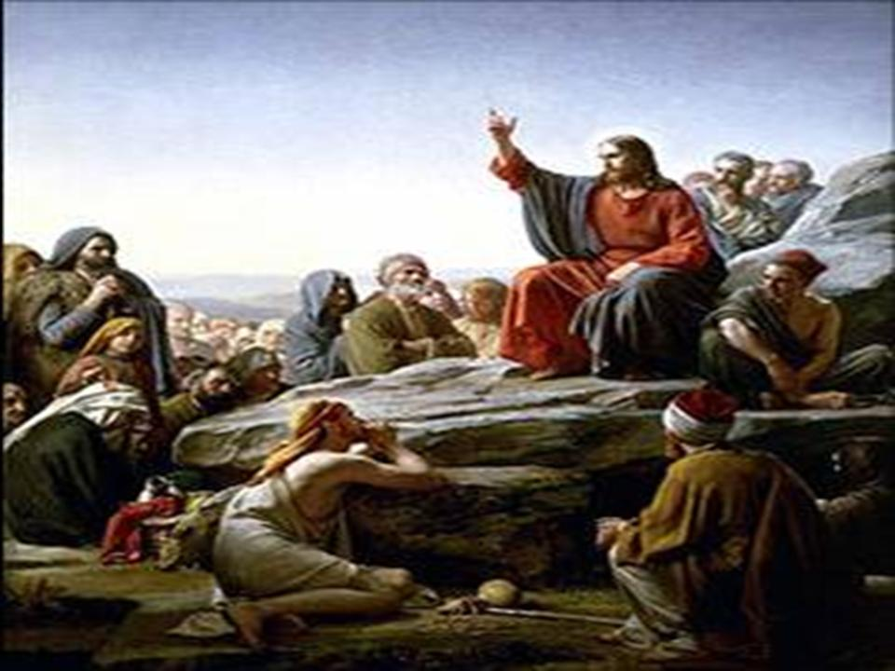
Converse com Jesus

Slide 10

Ele tem as explicações dos "porquês" e "praquês" da vida e sabe o porque
"não" ter aparecido em teu caminho.

Slide 11

Converse com Jesus, abre teu coração e vai ao nosso irmão maior, que tudo vê e tudo sabe

Slide 12

Ele enviará os fluidos de paz e amor para harmonizar o teu coração em sofrimento.

Slide 13

Converse com Jesus,
com ou sem palavras, abre teu coração e permite que Ele adentre em teu ser, te aliviando

Slide 14
da carga pesada que elegeste para tí mesmo, amparando os teus passos vacilantes com Suas mãos de amor e sabedoria.

Slide 15

Converse com Jesus, mas tenha a certeza de fazer o recolhimento necessário para escutar a Sua, sempre sábia, resposta.
.

Slide 16
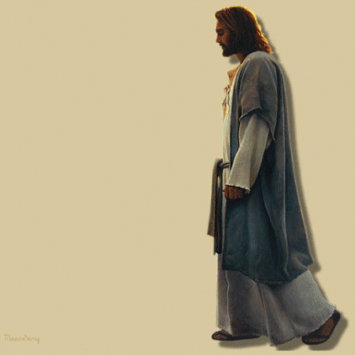

Slide 17

Texto adaptado retirado do Site:
WWW.BOMESPIRITO.COM
Imagens da Internet
Música: La vie en Rose
Richard Claiderman
Fim
Formatação :- reinaldogp2000@yahoo.com.br
www.sergrasan.com/reinaldoslides

